Slide 1
Division: Ptridophyta Class: Equisetineae (Horse taile) Order : Equisetales Family: Equisetaceae Genus: Equisetum 1-C.S through Rhizome 2- C.S through Stem 3- C.S through Strobilus

Slide 2
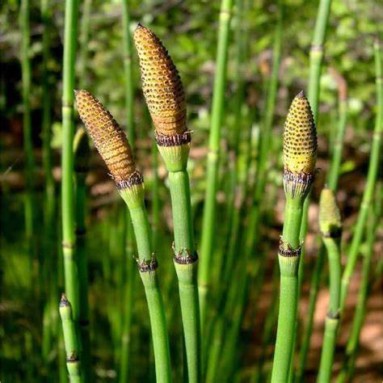
Genus: Equisetum
يتميز النبات الى السيقان والاوراق والجذور، وتكون السيقان مميزة الى عقدة وسلاميات وتتميز السلاميات احتواءها على مناطق حافات Ridges واخاديد Furrows. وتكون هذة الحافات والاخاديد متبادلة مع السلامية الاخرى.

Slide 3
C.S through Stem
يظهر الساق خلال المقطع المستعرض بشكل متموج فية مناطق حافات واخاديد ويمكن ملاحظة المناطق خلال المقطع التالية:
البشرة Epidermis : تتألف من طبقة واحدة من الخلايا محاطة بطبقة الكيوتكل ولاتتخللها ثغور في معظع الانواع.
القشرة Cortex : تتالف من عدة طبقات من الخلايا ويمكن تمييزها الى منطقة خارجية تكون الخلايا في هذة المنطقة نوعين ،خلايا سكلرنكمية جدرانها سميكة وخلايا برنكمية ذات جدار رقيقة اما المنطقة الداخلية تحوي على خلايا برنكيمية فاقدة للبلاستيدات تحوي على قنوات هوائية Valleccular canales ان وجود هذة القنوات دلالة على ان النبات له صفة مائية.
الاسطوانة الوعائيةStele : تتالف من حزم وعائية منفصلة تترتب بشكل محيطي وكل حزمة تتالف من نسيج خشب الى الداخل ويكون على شكل حرف V، ويكون الخشب التالي الى الخارج والخشب الاول الى الداخل. وعند قاعدة كل حزمة يقع تجويف مملوء بالماء يدعي فجوة كارنيل Cavity Carinal. تحيط الحزم الوعئية بمنطقة اللب في مراحل النمو الاولى وتتحول هذة المنطقة الى تجويف عند نمو الساق.

Slide 4
C.S through Stem

Slide 5
C.S through Rhizome
يختلف التشريح الداخلي للرايزومة عن الساق بما يلي:
ينعدم وجود الثغور والخلايا الحارسة في منطقة البشرة
ينعدم وجود البلاستيدات في خلايا القشرة
وجود اللب في مركز الرايزومة في كثير من الانواع.

Slide 6
C.S through Strobilus
يتكون المخروط من محور مركزي سميك تترتب علية الحوامل الحافظية ( كل حامل يتالف من جزء قاعدي بشكل حامل Stalk اسطواني يكون قائم على محور المخروط وجزء علوي يتصل بنهاية الحامل الاسطواني تركيب قرصي الشكل Discيحمل حول حافتة من 10-5علب بوغية وتحوي العلب البوغية على Homospores وتحاط العلبة الناضجة بجدار ثنائي الطبقات ) والتي تشبة حرف T.

Slide 7
C.S through Strobilus

